Slide 1
4. 放射線被ばく防護

Slide 2
目次
1）放射線の特徴と被ばくの種類
2）防護の方法
3）放射線による影響の発生原因
4）α線核種の防護
日本放射線安全管理学会

Slide 3
1）放射線の特徴（使用する側の立場から）
無色､無臭
人間の五感では感知できない
人体に障害を引き起こす
急性障害 晩発性障害
感知できない危険に対する人々の反応
無視する or 極度に不安になる
日本放射線安全管理学会
Notes:
使用する側からの立場から放射線の特徴は以下の３つになります。
無色、無臭
つまり、人間の五感では感知できません
人体に障害を引き起こします
大量に放射線を浴びると急性障害や晩発性障害が発生することがあります。
無視するあるいは極度に不安になるなど、
放射線という、感知できない危険に対する人々の反応が大きく異なります。

Slide 4
被ばくの種類
放射能と
放射線
外部被ばく
内部被ばく
体の外側からの被ばく
体の内側からの被ばく
放射性物質
等の線源
呼吸、
飲食
全身被ばく
放射性物質
局所被ばく
皮膚から吸収、 傷口から侵入
体表面汚染
環境省 「放射線による健康影響等に関する統一的な基礎資料（平成30年度版）」 第 1 章 放射能と放射線
日本放射線安全管理学会
Notes:
放射性物質から放射線を受けることを放射線被ばくといいます。一方、放射能汚染とは、放射性物質の存在によって物（人も含めて）や場所が汚染されることです。つまり、放射能汚染は通常存在しない場所に放射性物質が存在することを示すものです。 体の外にある放射性物質から、放射線を受けることを外部被ばくと呼びます。 空気中に飛散した放射性物質を空気と共に吸い込んだり、汚染された飲食物を取り込んだりすると、体の中から放射線を受けることになります。また傷口からも放射性物質が体の中に入ることがあります。この状況を内部被ばくと呼びます。 放射線の種類によって、空気中や体の中での通りやすさが異なるため、外部被ばくと内部被ばくでは、問題になる放射線の種類（α（アルファ）線、β（ベータ）線、γ（ガンマ）線）や放射性物質（核種）が異なります。 また、放射性物質が体の表面に付いた状態を体表面汚染と呼びます。体表面に付着した放射性物質が鼻・口・傷口から侵入すれば体内汚染となり内部被ばくの原因にもなります。

Slide 5
被ばくの経路
外部被ばくと内部被ばく
外部被ばく
内部被ばく
宇宙や
太陽から
体表面汚染
呼吸 飲食
浮遊物
放射性医薬品
肺
肺
放射線発生装置から
建材
傷
地表
●体外から放射線を受ける
●体内から放射線を受ける
体が放射線を受けるという点は同じ
:放射性物質
環境省 「放射線による健康影響等に関する統一的な基礎資料（平成30年度版）」 第 2 章 放射線による被ばく
日本放射線安全管理学会
Notes:
地表にある放射性物質や空気中の放射性物質、あるいは衣服や体表面に付いた放射性物質等から放射線を受けることが外部被ばくです。 一方、内部被ばくは、①食事により飲食物中の放射性物質を体内に取り込んだ場合（経口摂取）、②呼吸により空気中の放射性物質を体内に吸い込んだ場合（吸入摂取）、③皮膚から吸収された場合（経皮吸収）、④傷口から放射性物質を体内に取り込んだ場合（創傷侵入）、また、⑤診療のための放射性物質を含む放射性医薬品を体内に投与した場合に起こります。一旦放射性物質が体内に入ると、排泄物と一緒に体外に排泄され、時間の経過と共に放射能が弱まるまで、人体は放射線を受けることになります。 外部被ばくと内部被ばくの違いは、放射線を発するものが体外にあるか、体内にあるかの違いであり、体が放射線を受けるという点では同じです。 この区別は自然界からの放射線、事故由来の放射線、医療放射線といった区別とは関係なく用いられる言葉です。

Slide 6
被ばくの経路
様々な被ばく形態
外部被ばく
・全身被ばく
・局所被ばく（例:X線検査や部分的な体表面汚染による被ばく）
放射性物質
内部被ばく
・全身被ばく
・局所被ばく
（例:放射性ヨウ素を取り
込んだ甲状腺の被ばく）
環境省 「放射線による健康影響等に関する統一的な基礎資料（平成30年度版）」 第2章 放射線による被ばく
日本放射線安全管理学会
Notes:
人体が放射線を受けたことにより、身体に影響を及ぼすかどうかは、どこに、どれだけ放射線を受けたかによって異なります。 全身に放射線を受けることを全身被ばく、部分的に受ける場合を局所被ばくと呼びます。 全身被ばくでは全ての臓器・組織で放射線の影響が現れる可能性がありますが、局所被ばくでは、原則として被ばくした臓器・組織のみに影響が現れます。被ばくした部位に免疫系や内分泌系の器官が含まれる場合には、離れた臓器・組織に間接的に影響が現れることがあり得ますが、基本的には被ばくした臓器・組織の影響が問題となります。 また、臓器によって放射線に対する感受性が異なります。このため、局所被ばくでは、被ばくした箇所に放射線感受性の高い臓器が含まれているかどうかで、影響の生じ方が大きく異なります。 内部被ばくの場合、放射性物質が蓄積しやすい臓器・組織では被ばく線量が高くなります。この蓄積しやすい臓器・組織の放射線感受性が高い場合、放射線による影響が出る可能性が高くなります。チェルノブイリ原発事故の後、ベラルーシやウクライナでは、子供の甲状腺がんの発症数が増加しましたが、これは、放射性ヨウ素が甲状腺に蓄積しやすいこと、子供の甲状腺が大人より放射線感受性が高いことの両方の原因によります。

Slide 7
被ばくの経路
外部被ばくと皮膚
皮膚の構造
放射線感受性の
高い部分
γ線 β線 α線
γ線 β線α線
体外
皮膚
体内
角質層
表皮
基底
細胞
約0.2mm
影響を 及ぼす所
真皮
皮下組織
環境省 「放射線による健康影響等に関する統一的な基礎資料（平成30年度版）」 第2章 放射線による被ばく
日本放射線安全管理学会
Notes:
外部被ばくでは、透過力の弱いα（アルファ）線は表皮で止まってしまうので影響を及ぼすことはありませんが、β（ベータ）線を出す放射性物質が大量に体表面に付着し、長く放置された場合には、皮膚の放射線感受性の高い基底細胞や毛根細胞に影響を及ぼし、皮膚が赤色に変化する皮膚紅斑や脱毛等が起こることがあります。しかし、こうした被ばくは大変まれで、外部被ばくで問題になるのは、体の内部まで影響を及ぼす、γ（ガンマ）線を出す放射性物質によるものです。

Slide 8
被ばくの経路
内部被ばくと放射性物質
内部被ばくで特に問題となる放射性物質の特徴
① α線を出す物質＞β線やγ線を出す物質
② 取り込まれやすく、排泄されにくい物質
③ 特定の組織に蓄積されやすい物質
放射性物質
環境省 「放射線による健康影響等に関する統一的な基礎資料（平成30年度版）」 第2章 放射線による被ばく
日本放射線安全管理学会
Notes:
内部被ばくで特に問題になるのは、半減期が長く、α（アルファ）線を出す放射性物質です。また、体内での挙動でいうと、取り込まれやすく排泄されにくい物質や、特定の組織に蓄積しやすい物質も、内部被ばくの線量が高くなるため問題になります。 例えばプルトニウムは、消化管では吸収されにくいので、食べ物を介して体内へ取り込まれるよりも、呼吸と共に肺から取り込まれた場合に問題となります。その後、肺から血管に入り血流によって移動し、骨や肝臓に沈着します。プルトニウムはこうした器官内でα線を出すため、肺がん・白血病・骨腫瘍・肝がんを引き起こす可能性があります。 一方、放射性セシウムは、カリウムと似た性質のため、体内に取り込まれやすいのですが、同時に排泄されやすい性質も持っています。特定の組織には蓄積しませんが、筋肉を中心に取り込まれます。大人の場合、取り込まれた放射性セシウムの量が半分になるのに掛かる日数は約70日だといわれています

Slide 9
外部被ばくの低減三原則
線量低減
① 離れる（距離）
② 間に重い物を置く
（遮へい）
③ 近くにいる時間
を短く（時間）
離れると
減る
厚くすると 減る
短くすると 減る
環境省 「放射線による健康影響等に関する統一的な基礎資料（平成30年度版）」 第 4 章 防護の考え方
日本放射線安全管理学会
Notes:
外部被ばくの線量を少なくするためには、３つの方法があります。 １つ目は離れるという方法です。放射性物質で汚染した土を取り除いて、生活の場から離す、という方法がこれに当たります。 ２つ目は遮へいです。屋内にいるということや、放射性物質で汚染した土とその下の汚染していない土を入替え、汚染していない土を遮へい材として用いることもこの方法に当てはまります。 ３つ目は、空間線量率が高い所にいる時間を短くするという方法です。

Slide 10
2）適切な防護をするためには
放射能・放射線の本質
放射線が発生する原因
熟知する必要があります
外部被ばく防護の３原則
距離をとりましょう・・・放射線の強度は距離の2乗に反比例します
遮蔽しましょう・・・放射線の強度をできるだけ弱めましょう
時間を短くしましょう・・・効率よく短時間で作業を終えましょう
医療関係者にとっては、この3原則はあまり現実的ではないかも
知れませんが、鉛エプロンを着用するなどの工夫をして下さい。
日本放射線安全管理学会
Notes:
適切な防護をするためには、放射能・放射線の本質、放射線が発生する原因を熟知する必要があります。
外部被ばく防護の三原則を覚えましょう。
１、距離をとりましょうー放射線の強度は距離の２乗に反比例します
２、遮蔽しましょうー放射線の強度をできるだけ弱めましょう
３、時間を短くしましょうー効率よく短時間で作業を終えましょう
医療関係者にとっては、この3原則はあまり現実的ではないかも知れませんが、鉛エプロンを着用するなどの工夫をして下さい。

Slide 11
遮へい体を選ぶポイント
Ｘ線
・鉛ガラス
・鉛エプロン
γ線・消滅放射線(PET)
・鉛ガラス
・鉛板、鉛ブロック
β線
・アクリル板
・鉛は禁忌
日本放射線安全管理学会
Notes:
放射線の種類によって適切な遮蔽体が異なります。
X線の場合、鉛ガラスや鉛エプロンが有効です。
エネルギーの高いガンマ線やPET核種から出る消滅放射線の場合、遮蔽体を厚くする必要があり、鉛板や鉛ブロックが遮蔽に有効です。
ベータ線ではアクリル板で十分遮蔽できます。一方、鉛遮蔽体による制動放射線に注意する必要があります。

Slide 12
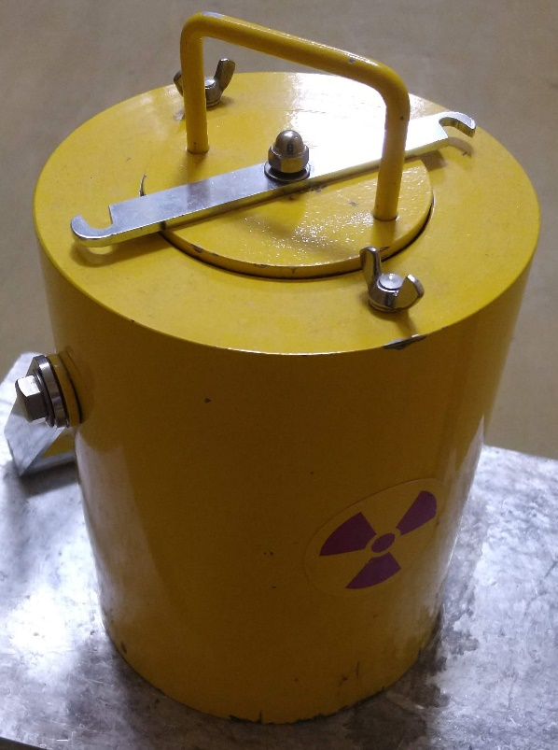
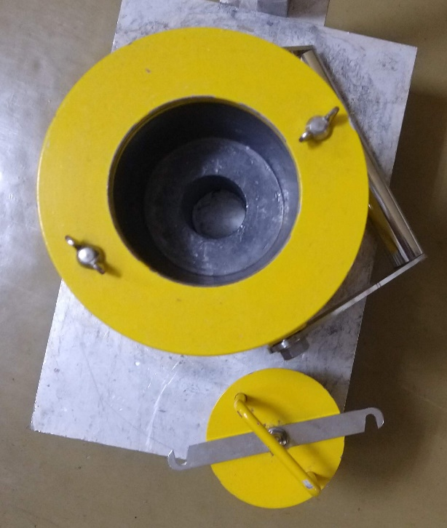
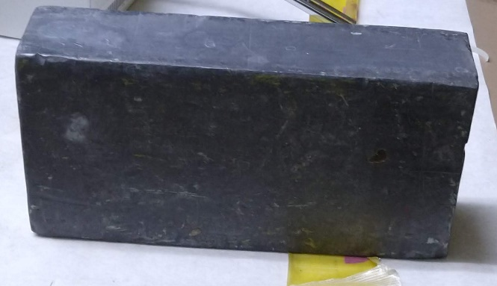
高エネルギーγ線の遮へい体の例
日本放射線安全管理学会
Notes:
高エネルギーガンマ線用遮蔽体の例を示します。このような鉛ブロックで遮蔽し、線源を持ち運ぶ場合このような鉛製のキャリアを用いてください。

Slide 13
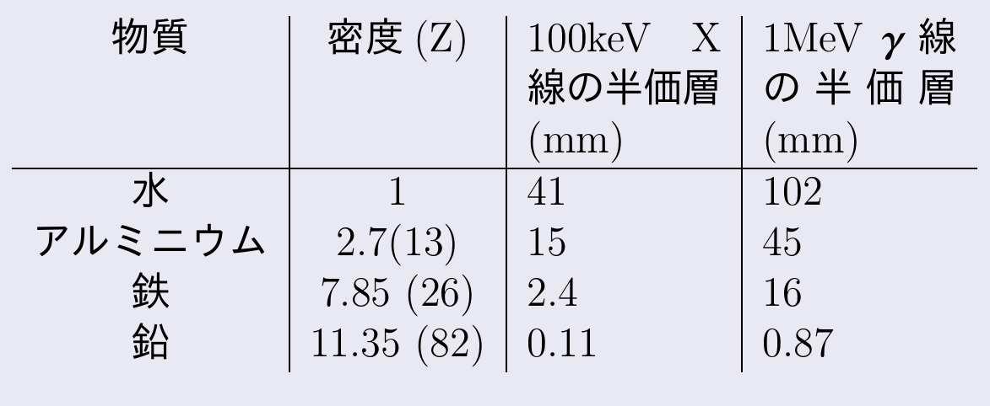
半価層
放射線の強度が半分になるまで必要な厚さ
日本放射線安全管理学会
Notes:
この表は遮蔽体が水、アルミニウム、鉄、鉛だった場合の、100keV,1MeVのX線、ガンマ線の強度が半分になるまでに必要な厚さ、半価層を示します。
密度、Zが大きいほど、半価層が小さくなることがわかります。

Slide 14
遮へい体を選ぶポイント
自己遮へい型の放射線発生装置の場合は不要
・X線発生装置
・γ線発生装置
・蛍光X線回折装置
自己遮へい型の見分け方
・装置表面の「放射線管理区域」標識の有無
日本放射線安全管理学会
Notes:
なお装置の中のみ放射線管理区域となっているここに挙げるような放射線発生装置は遮蔽体は不要です。
装置表面に「放射線管理区域」の標識があるかどうかで自己遮蔽型なのかどうかが判断できます。

Slide 15
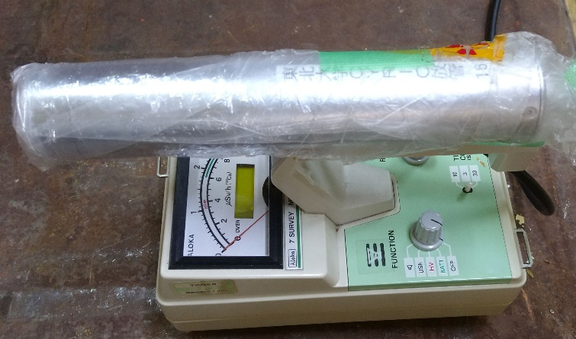
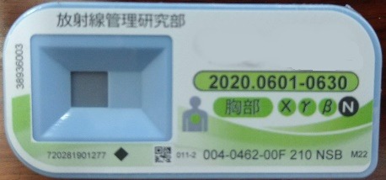
外部被ばく
外部被ばく･･･体外からの放射線による被ばく
γ線やX線に注意
個人被ばく線量計により正確に測定可能。
放射線測定器によりリアルタイムに測定可能
日本放射線安全管理学会
Notes:
外部被ばくの主な原因はガンマ線やX線によるものです。
個人被ばく線量計により、正確に測定が可能ですので、必ず携帯しましょう。またサーベイメータなどの放射線測定器によりリアルタイムに測定が可能です。

Slide 16
外部被ばく線量
蛍光ガラス線量計、OSL線量計
・１ヶ月間の累積線量が報告される
ポケット線量計
・測定中の累積線量を読みとる
日本放射線安全管理学会
Notes:
個人被ばく線量計として、蛍光ガラス線量計やOSL線量計がよく使われます。こちらは一ヶ月の累積線量が報告されます。一方、一時立入や高い線量が予想される作業ではポケット線量計が使われます。こちらは、スイッチを入れてからの累積線量をその場で読み取ることができます。

Slide 17
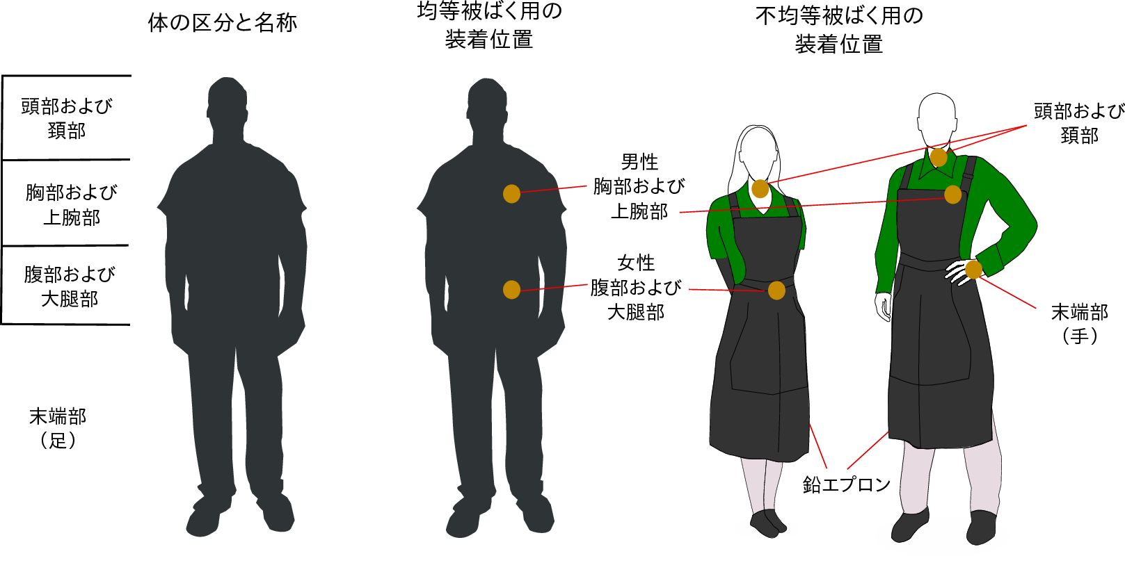
個人被ばく線量計装着位置
日本放射線安全管理学会
Notes:
個人被ばく線量計の装着位置に注意してください。男性では胸部、女性では腹部に装着します。不均等被ばくが予想される作業の場合、指や頚部、眼の付近などにも装着します。

Slide 18
NaIシンチレータ
X・γ線の検出に優れるが、β線の検出効率は低い。
衝撃で結晶が破損することがある。
エネルギー測定も可能。
結晶は水に触れると融解するため、高気密性の維
持が重要。
潮解性
日本放射線安全管理学会
Notes:
この写真は放射線に感度のある結晶NaIシンチレータを検出部に用いたサーベイメータです。
NaIシンチレータは以下の特徴を持っています。
X・γ線の検出に優れるが、β線の検出効率は低い。
衝撃で結晶が破損することがある。
エネルギー測定も可能。
結晶は水に触れると融解してしまいます。この性質をチョウカイセイと言います。このため、高気密性の維持が重要です。

Slide 19
内部被ばく
被ばくの経路
① 経口摂取
口から入り（飲み込み）消化管で吸収
吸入･経口
体内の放射性物質は 体内で放射線を発して減衰します
② 吸入摂取
呼吸気道から侵入 肺・気道表面から吸収
鼻
口
甲状腺
③ 経皮吸収
皮膚より吸収
経皮
放射性医薬品
肺
④ 創傷侵入
傷口より侵入
特定の臓器に 蓄積することが あります
創傷
⑤ 放射性医薬品の摂取
注射、経口投与（→①）
ガスの吸入（→②）
便・尿等と共に徐々に排出されます
放射性物質
環境省 「放射線による健康影響等に関する統一的な基礎資料（平成30年度版）」 第2章 放射線による被ばく
日本放射線安全管理学会
Notes:
内部被ばくには、放射性物質が食べ物と一緒に取り込まれる（経口摂取）、呼吸と共に取り込まれる（吸入摂取）、皮膚から吸収される（経皮摂取）、傷口から体内に入る（創傷侵入）と、注射等による放射線医薬品の摂取があります。 体に取り込まれた放射性物質は体内で放射線を放出します。放射性物質の種類によっては、特定の臓器に蓄積することがあります。 これは放射性物質の化学的性質によるところが大きく、例えば、ストロンチウムはカルシウムに似た性質を持っているため、体内に入ると、骨等カルシウムのある所に蓄積する性質を、セシウムはカリウムに似た性質を持っているため、体内に入ると全身に分布する性質を持っています。 また、ヨウ素は甲状腺ホルモンの構成元素なので、放射性ヨウ素も安定ヨウ素も、甲状腺に蓄積する性質があります。

Slide 20
内部被ばくの可能性
非密封放射性同位元素使用時
放射性ヨウ素(¹²³I・¹²⁵I・¹³¹I)、
アスタチン(²¹¹At)、フッ素(¹⁸F)
・揮発性が高い
・浸透性が高い
ガス状放射性物質(¹⁵O・¹¹C)
日本放射線安全管理学会
Notes:
内部被ばくが発生しやすいのは非密封放射性同位元素を使用している時です。
特に放射性ヨウ素やアスタチン、フッ素などは揮発性が高かったり、体内への浸透性が高いので注意が必要です。
またO15やC11などのPET核種はガス状放射性物質の形状の場合があり、内部被ばくをしやすいでしょう。

Slide 21
内部被ばく線量
直接測定
ホールボディカウンタ(WBC）
間接測定
バイオアッセイ法(尿、便、唾液)
計算による推定
日本放射線安全管理学会
Notes:
内部被ばくの線量測定にはここにあげた３つの方法があります。
直接測定法では体内から放出された放射線を測定して内部被ばくを推定します。代表例としてホールボディカウンタがあります。
関節測定法では、尿、便、唾液など生体からの排出されたものから体内の放射能量、内部被ばく量を推定します。これをバイオアッセイ法と言います。
経路、暴露時間、標準的な代謝経路などから計算によって内部被ばくを推定する方法もしばしば用いられます。

Slide 22
内部被ばくの防護
吸入
・作業室内の換気
・局所排気装置の使用
・チャコールマスクの使用
経口
・飲食、喫煙、化粧の厳禁
経皮
・手袋、防護めがね、ピンセットの使用
日本放射線安全管理学会
Notes:
内部被ばくの防護のため、以下の点に注意してください。
吸入による内部被ばくを避けるため、
・作業室内の換気
・局所排気装置の使用
・チャコールマスクの使用
経口による内部被ばくを避けるため、
飲食、喫煙、化粧の厳禁
経皮による内部被ばくを避けるため
手袋、防護めがね、ピンセットの使用を心掛けてください。

Slide 23
非密封放射性同位元素の使用後
手の洗浄
汚染検査
ハンドフットクロスモニタ
手、足、衣服、持ち出し物
日本放射線安全管理学会
Notes:
非密封放射性同位元素の使用後は手の洗浄をし、ハンドフットクロスモニタなどを用いて汚染検査を必ずしてください。

Slide 24
経口・経皮からのRI摂取の危険性
経口・経皮からのRI摂取の危険性
対 策
１.液体及び粉末状のRIの飛び散り
１.実験操作の習熟（コールドラン）
・RI実験操作の未熟及び不用意な取扱
（ピペット操作、運搬、小分け、機器操作等）
２.RIの取扱の心構え
① 不必要に恐れすぎない
② あわてない
③ あなどってはいけない
２.動物実験
・はさみ、メス、注射等の操作ミス
・血液の飛び散り
・糞尿の飛び散り
３.実験衣、ゴム手袋、マスク、めがね
４.サーベイメータによる汚染チェック
３.喫煙、飲食、化粧等
日本放射線安全管理学会
Notes:
さまざまな状況で経口、経皮からのRI摂取の危険性があります。
１、実験操作の未熟及び不用意な取扱などで液体および粉体状のRIの飛び散り
２、動物実験中
３、禁煙、飲食、化粧等
です。
対策として、
１.コールドランと呼ばれる実際の実験を模擬した練習をすることにより、実験操作の習熟
2.RIの取り扱いの心構え
3.実験衣、ゴム手袋、マスク、めがねの装着
4.サーベイメータによる汚染のチェックを行う
などをしてください。

Slide 25
どっちが危険？
3）放射線による影響の発生原因
「人体を透過する放射線」
「人体を透過しない放射線」
？
？
放射線を浴びていても普通は気づきません
日本放射線安全管理学会
Notes:
放射線による影響の発生原因を考えてみましょう。
「人体を透過する放射線」と「人体を透過しない放射線」、どっちが危険でしょう？

Slide 26
正解は･･･
「人体を透過しない放射線」です。
「放射線が人体＝物質に当たって止まる」
「放射線の持つエネルギーがすべて人体＝物質に移動した」
線エネルギー付与 (LET：Line Energy Transfer)
放射線が単位長さあたりに損失するエネルギー: J/m･ keV/m
日本放射線安全管理学会
Notes:
正解は「人体を透過しない放射線」です。
人体を透過しないということは、放射線のエネルギーが人体に移動したことを意味します。
放射線が単位長さあたりに損失するエネルギーを線エネルギー付与、line energy transfer, LETと呼びます。LETの大きさが放射線の人体への影響を考える上で重要です。

Slide 27
放射線の種類とLET
LET | 放射線の種類
高LET | 中性子線、α線、 陽子線、重粒子線
低LET | ガンマ線、X線、β線
LETが高い
エネルギーを失うのが早い
物質に与える影響が大きい
日本放射線安全管理学会
Notes:
この表は放射線の種類とLETの関係を示します。
高LETの放射線として、中性子線、アルファ線、陽子線、重粒子線があります。
LETが高いとはエネルギーを失うのが早いことを意味します。つまり物質に与える影響が大きいことになります。

Slide 28
各種放射線と物質の相互作用
γ線（X線）
直線的、長い飛跡
電離・励起
β線
単位飛跡長当たりの エネルギー付与
Linear Energy Transfer (LET)(keV/μm)
ジグザグ型の飛跡
α線
短飛跡＝局所的にエネルギー付与
日本放射線安全管理学会
Notes:
この赤い点が電離・励起が発生している位置と量を表します。
ガンマ線、X線では、LETが小さく、放射線の飛跡が長く、直線的に進みます。
ベータ線はジグザグ型の飛跡となり、遠くまでは飛びません。
LETが大きいアルファ線は飛跡が短く、局所的にエネルギーを多く付与します。

Slide 29
直接作用と間接作用
間接作用
一本鎖切断
OH.
H₂O
e⁻
低 LET
放射線
(X･ γ･ β)
(free radical)
P⁺
直接作用
二本鎖切断
e⁻
P⁺
高LET
放射線
(α･neutron)
2nm
日本放射線安全管理学会
Notes:
生体への影響は細胞内の遺伝子が変異することで起こりますが、放射線が直接、遺伝子を切断する直接作用と、放射線によってできたフリーラジカルによって遺伝子を切断する間接作用があります。低LET放射線では間接作用が多く発生します。高LET放射線であるアルファ線、中性子では直接作用による遺伝子の二本鎖切断が起こり、生体への影響が大きい。

Slide 30
吸収線量
電離放射線によって物質に付与された平均エネルギー [J/kg]
dε
吸収線量 D =
[J/kg]
dm
吸収線量の特別な単位は グレイ [Gy]
日本放射線安全管理学会
Notes:
生体に吸収されたエネルギーを見積もるために、「吸収線量」が使われます。これは電離放射線によって物質に付与された平均エネルギーを意味し、単位重量KgあたりのエネルギーJで定義され、グレイという単位を使います。

Slide 31
吸収線量と放射線の種類
同じ吸収線量であっても、放射線の種類によって、人体への影響が違う。
γ線・β線＜α線
×
水
（H₂O)
γ・ β線
e⁻ M*
M⁺ R
e⁻
R M⁺
×
×
×
α線
×
放射線
活性酸素
(ﾗｼﾞｶﾙ)
(･OH)
約2nm
スパー
ミクロ的
日本放射線安全管理学会
Notes:
同じ吸収線量であっても、放射線の種類によって、人体への影響が違います。ガンマ線やベータ線に比べアルファ線の方が大きな人体影響をもたらします。
放射線によって活性酸素、ラジカルが発生します。これは局所的なエネルギーのかたまり、スパーを形成します。DNA近傍でできたスパーによりDNA損傷が発生します。
一方、LETの高いアルファ線により、二本鎖切断が発生します。
なお吸収線量はＤＮＡ以外の箇所の線量も含んでいることに注意してください。
31

Slide 32
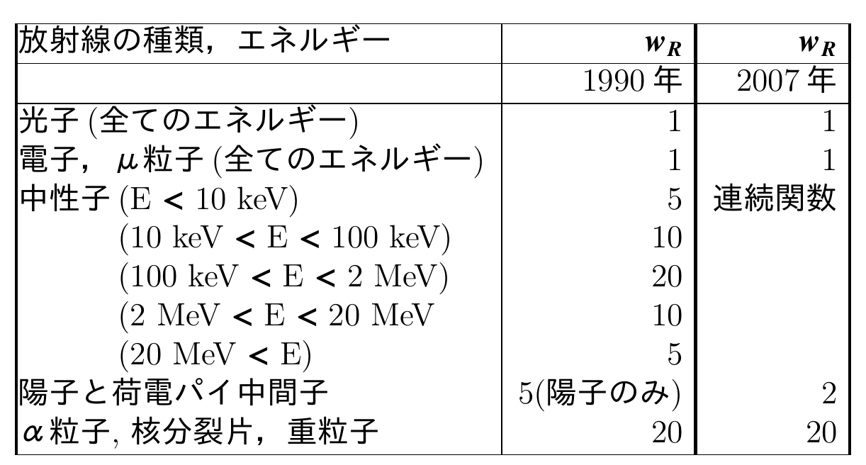
組織反応（等価線量）
組織反応 [J/kg] ＝ 放射線荷重係数 × 吸収線量 [J/kg]
組織反応の特別な単位は シーベルト [Sv]
ICRP (1990年勧告、2007年勧告) 放射線加重係数 (wR)
* ICRP 1990年勧告の日本語訳では「放射線荷重係数」と表記
日本放射線安全管理学会
Notes:
放射線の種類によって影響が異なることを考慮した線量として等価線量、組織反応が定義されました。単位はシーベルトです。ここで、この表に示す、放射線の生体影響の指標、放射線荷重係数wrが定義されています。なお、ICRP１９９０年勧告の日本語訳では荷重と訳されていますが、2007年勧告では加重となりました。

Slide 33
中性子の放射線加重係数
2.5 + 18.2 exp[(-ln(E)) ²/6] E<1 MeV
5.0 + 17.0 exp[(-ln(2E)) ²/6] 1MeV ≦ E ≦ 50 MeV
2.5 + 3.25 exp[(-ln(0.04E)) ²/6] 50 MeV < E
日本放射線安全管理学会
Notes:
ICRP1990年勧告では中性子の放射線加重係数はこのグラフに示すとおり、エネルギー範囲内で一定値でしたが、ICRP2007年勧告ではこのグラフのような連続関数となっています。

Slide 34
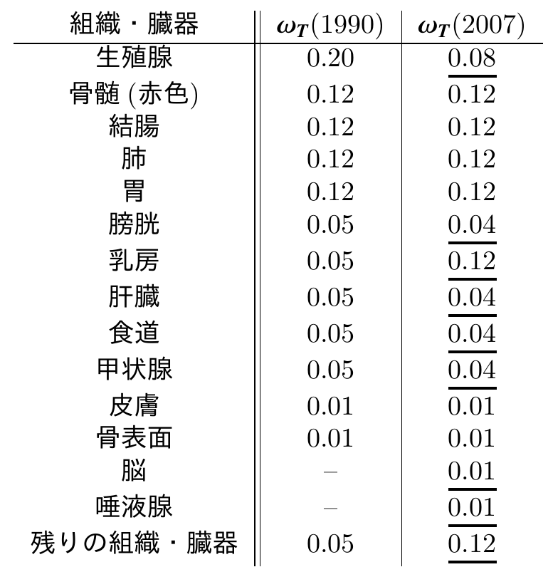
実効線量
実効線量 [J/kg] ＝ 組織加重係数 × 組織反応[J/kg]
実効線量の特別な単位は シーベルト [Sv]
ICRP1990年勧告と2007年勧告の組織加重係数
下線がついている数値は1990年と2007年勧告で変更された加重係数
日本放射線安全管理学会
Notes:
放射線の影響は臓器や組織によって異なります。それを考慮して、全身への影響を示す線量が実効線量です。単位はシーベルを使います。
組織ごとの放射線感受性を考慮した組織加重係数wtがこの表に示すように定義されています。ICRP1990年勧告と2,007年勧告では、一部の組織・臓器で変更されています。

Slide 35
放射線被ばくした細胞の運命
細胞（DNA）障害
DNA修復
正常細胞
細胞死
不完全な修復
遺伝子変異、がん化
DNA損傷とDNA修復とのバランスで細胞の運命が決まる
日本放射線安全管理学会
Notes:
放射線に被ばくした細胞はどのような運命を辿るのでしょう。
DNAは損傷を修復する能力があり、一部はDNA修復で、正常細胞に戻ります。また、大きな損傷があった場合、修復できずに細胞自体が死んでしまう場合もあります。そして、一部の細胞が不完全な修復となり、結果、がん化します。
DNA損傷とDNA修復とのバランスで細胞の運命が決まります。

Slide 36
分子レベルから臨床的影響へ
分子レベル の損傷
細胞レベル の損傷
細胞の種類
臨床的影響
確率的影響
生殖細胞
遺伝的損傷
遺伝的影響
突然変異
体細胞
がん
DNA
損傷
組織反応・確定的影響
身体的影響
細胞死 あるいは
細胞変性
生殖細胞
不妊
体細胞
組織・臓器
の障害
身体的影響
日本放射線安全管理学会
Notes:
分子レベルの損傷から臨床的影響が発生するまでに、複数の段階、時間を要します。
分子レベルの損傷が細胞レベルの損傷となり、細胞の種類によって異なる臨床的影響が出現します。
DNAの損傷が突然変異の場合、確率的影響と呼ばれ、がんあるいは遺伝的影響として臨床的影響が現れます。なお、現在まで人に対して遺伝的影響は確認されていません。
一方、DNA損傷が細胞死あるいは細胞変性となった場合、組織反応・確定的影響と呼ばれ、生殖細胞の場合、不妊として臨床的影響が現れ、体細胞では組織・臓器の障害として臨床的影響が現れます。

Slide 37
組織反応と確率的影響
組織反応・確定的影響
しきい値
・しきい値：同じ線量を多数の
ヒトが被ばくした際に全体の
1％に症状が現れる線量
・線量が高いほど症状が重篤
頻度
影響なし
線量
確率的影響
・一定の線量以下では他の発が
ん要因が大きすぎて確認でき
ない
・線量に依存して影響があると
仮定して線量限度を決定
・線量の高さと重篤さは無関係
線量に依存して
影響があると仮定
頻度
自然発生率
線量
日本放射線安全管理学会
Notes:
組織反応（確定的影響）ではしきい値があり、しきい値以下であれば、影響が現れません。また線量が高いほど症状が重篤です。
確率的影響の場合、線量に依存して影響があると仮定して線量限度が決定されています。また線量の高さと重篤さとは無関係です。

Slide 38
影響の種類
急性放射線症候群
皮膚紅斑
脱毛
不妊
組織反応
確定的影響
（しきい値有り）
急性障害
（数週間以内）
胚・胎児の障害
精神遅滞
胎児発生障害
晩発障害
（数か月〜数年
以上経過後）
白内障
白血病
がん
確率的影響
（しきい値
なしと仮定）
遺伝的障害
ヒトでは未確認
動物実験では確認済み
日本放射線安全管理学会
Notes:
影響の種類として、数週間以内に発生する急性障害と、数ヶ月から数年以上経過後に発生する障害を晩発障害があります。
急性障害として、さまざまな臓器・組織の障害、急性放射線症候群が発生します。また、体表面の大量被ばくで皮膚紅斑や脱毛が発生し、生殖器の場合、不妊として現れます。
晩発障害としては白内障、白血病、がんがあります。

Slide 39
組織反応・確定的影響のしきい値
障害 | 臓器・組織 | 潜伏期 | しきい値 （1回照射､Gy）
一時的不妊 | 精巣 | 3〜9週 | 0.1
永久不妊 | 精巣 | 3週 | 6
 | 卵巣 | 1週以内 | 3
造血能低下 | 骨髄 | 3〜7日 | 0.5
皮膚発赤 | 皮膚 | 1〜4週 | 3〜6以下
皮膚熱傷 | 皮膚 | 2〜3週 | 5〜10
一時的脱毛 | 皮膚 | 2〜3週 | 4
白内障 | 眼 | 20年以上 | 0.5
出典：ICRP Publ.103, 118
日本放射線安全管理学会
Notes:
この表はいくつかの組織反応障害に対する潜伏期としきい値を示します。

Slide 40
致死がんに対するリスクの考え方
（確率的影響）
“直線しきい値なし”
仮説（LNTモデル）
実用的な放射線防護体系は、約100mSvを下回る線量では、ある一定の線量の増加はそれに正比例して放射線起因の発がん又は遺伝性影響の確率の増加を生じるであろうという仮定
発生頻度
実測データ
外挿
0.5%
自然発生率
100 mSv
200 mSv
3 Sv
被ばく線量
日本放射線安全管理学会
Notes:
確率的影響である致死がんに対するリスクの考え方として、直線しきい値なし(linear non-threshold,LNT)モデルを採用しています。この考え方では、しきい値なく、線量の増加と発がんの確率は線形に正比例すると仮定します。

Slide 41
放射線防護における考え方のまとめ
組織反応・確定的影響
しきい値
頻度
影響なし
発症させない
線量
確率的影響
線量に依存して
影響があると仮定
頻度
発症確率を減らす
自然発生率
線量
日本放射線安全管理学会
Notes:
組織反応・確定的影響に関しては常にしきい値以下にして、発症させないようにし、確率的影響に関しては、できるだけ線量を下げて発症確率を減らすことが、放射線防護の基本的な考え方です。

Slide 42
4）短寿命アルファ核種の防護
一般的な非密封RI使用時の安全取扱の方法が基本
α線の飛程
生体組織内で約30µm程度
適切な防護器具を使用すれば、外部被ばくする可能性は低い。
内部被ばくに、より注意が必要
皮膚の角質層で止まるため、外部被ばくに寄与しない。
内部被ばくの主な原因
1.液体及び粉末状のRIの飛び散り
・RI実験操作の未熟及び不用意な取扱
（ピペット操作、運搬、小分け、機器操作等）
経気道
経口
経皮
2.動物実験
・はさみ、メス、注射等の操作ミス
・血液の飛び散り
・糞尿の飛び散り
3.喫煙、飲食、化粧等
日本放射線安全管理学会
Notes:
短寿命アルファ核種の防護について述べます。
アルファ線でも、一般的な非密封RIの使用時の安全取扱の方法と基本的には同じです。
ただし、アルファ線の飛程は生体組織内で約３０マイクロメータ程度で、極めて短く、皮膚の角質層で止まるため、外部被ばくに寄与しません。一方、アルファ線は高LETで生体への影響が大きく、内部被ばくにより注意が必要です。

Slide 43
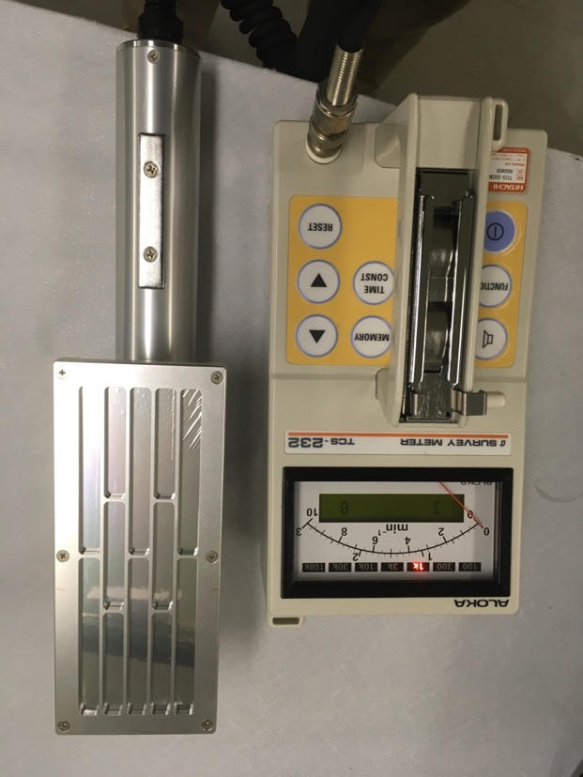
短寿命アルファ核種の防護
指が一番汚染が起こりやすいため、頻繁にαサーベイメータを用いて汚染検査を行う。
αサーベイメータのバックグラウンド値はほぼゼロ。
・時折空気中のラドンに反応する程度
・バックグラウンド計数率は把握しておくこと
弱くても継続的なカウントは汚染を意味している
吸入
作業室内の換気
局所排気装置の使用
実験時にはチャコールマスクの使用
動物実験以外の非密封の作業はフード内で行う
フード外に試料を持ち出す場合は、飛散しないように対策を施す。
経口
飲食、喫煙、化粧の厳禁
経皮
手袋、防護めがね、ピンセットの使用
X線、γ線を放出するα核種の場合
線量が大きい場合は、適切な遮蔽を用いる(外部被ばくもゼロではない）
日本放射線安全管理学会
Notes:
指が一番汚染が起こりやすいため、頻繁にアルファセーベイメータを用いて汚染検査をしてください。
アルファサーベイメータのバックグランド値はほぼゼロで、時折空気中のラドンに反応する程度です。従って、カウントが弱くても継続的なカウントは汚染を意味しています。
アルファ核種の吸入を避けるため、以下を守ってください。
作業室内の換気
局所排気装置の使用
実験時にはチャコールマスクの使用
動物実験以外の非密封の作業はフード内で行う
フード外に試料を持ち出す場合は、飛散しないように対策を施す。
アルファ核種の経口摂取を避けるため、飲食・喫煙、化粧は厳禁です。
アルファ核種の経皮摂取を避けるため、手袋、防護めがね、ピンセットを使用してください。
X線やガンマ線を放出するアルファ核種の場合、外部被ばくを低減するための適切な遮蔽を用いてください。

